Slide 1
Δυναμική και Συνοπτική Μετεωρολογία Εργασία 03 : Reanalysis Καϊρακτίδη Νάντια ΑΜ : 1068622

Slide 2
Στην μετεωρολογία, όπως και σε άλλες επιστήμες, είναι ιδιαίτερα χρήσιμη η έννοια του normal, το οποίο ορίζεται ως η μέση τιμή ενός μεγέθους (όπως είναι η θερμοκρασία) κατά την διάρκεια 30 ετών. Για παράδειγμα, το normal της ελάχιστης θερμοκρασίας για τον μήνα Απρίλιο στην Πάτρα, υπολογίζεται ως την μέση τιμή από τις 30 τιμές του Απριλίου για την μηνιαία μέση ελάχιστη θερμοκρασία για μία ορισμένη 30ετία. Κάθε μία από τις 30 μηνιαίες τιμές προκύπτει από τον υπολογισμό της μέσης τιμής των ημερήσιων ελάχιστων τιμών του σταθμού (https://www.weather.gov/tbw/newnormals).
Η έννοια του normal θεσπίστηκε στα μέσα της δεκαετίας του 1930, όταν πλέον πολλές χώρες διέθεταν κλιματολογικά δεδομένα για περίπου 30 χρόνια, και έκτοτε ο Παγκόσμιος Μετεωρολογικός Οργανισμός (https://wmo.int/).απαιτεί από τα κράτη μέλη να παράγουν 30ετή normals κάθε 10 χρόνια έτσι ώστε να αντικατοπτρίζεται η αλλαγή του κλίματος και η επίδρασή του στην καθημερινότητά μας (https://wmo.int/media/news/updated-30-year-reference-period-reflects-changing-climate). Μέχρι το τέλος του 2020, η πιο πρόσφατη και ευρέως χρησιμοποιούμενη τυπική περίοδος αναφοράς για τον υπολογισμό των normals, ήταν η περίοδος 30 ετών 1981-2010. Η πρόσφατη συνεδρίαση της Επιτροπής Υπηρεσιών του WMO συνέστησε ότι η νέα περίοδος αναφοράς, θα αποτελέσει η 30ετία 1991-2020, και μάλιστα πολλές ευρωπαϊκές χώρες την έχουν ήδη υιοθετήσει.

Slide 3
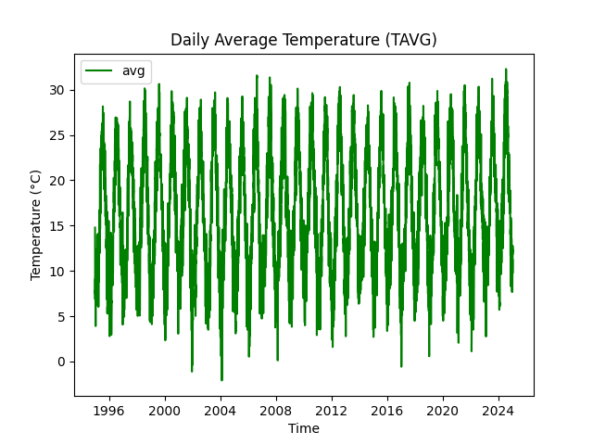
Α) Υπολογισμός Μέσης Ημερήσιας Τιμής
Στην παρούσα εργασία, εξοικειωνόμαστε με την λήψη δεδομένων από το Copernicus Climate Data Store (copernicus) και την επεξεργασία αρχείων τύπου netcdf με σκοπό την μελέτη δεδομένων και εξαγωγή συμπερασμάτων όσων αφορά την μεταβολή ορισμένων κλιματολογικών παραγόντων. Για την τοποθεσία, επιλέχθηκε η πόλη της Πάτρας (lat : 38.25, lon: 21.75) και τα δεδομένα αφορούσαν την τριακονταετία 1995-2025. Η μεταβλητή που μελετήθηκε ήταν η θερμοκρασία στα 2m υψόμετρο και τα δεδομένα ήταν σε ωριαία βάση. Μελέτες όπως η παρούσα, είναι πολύ σημαντικές καθώς αποτελούν ένα μέτρο ποσοτικοποίησης της μεταβολής του κλίματος ανά τα χρόνια.
Στο αριστερά διάγραμμα, βλέπουμε την μεταβολή της μέσης ημερήσιας τιμής που αφορά τα δεδομένα μας. Παρατηρούμε ότι εμφανίζονται «σκαμπανεβάσματα», κάτι που είναι απόλυτα φυσιολογικό καθώς αντικατοπτρίζονται οι ακραίες συνθήκες λόγω των εποχών (καλοκαίρι – χειμώνας). H μέση τιμή για το σύνολο των δεδομένων ισούται με 16.34 °C, η μέγιστη με 32.29 °C, η ελάχιστη με -2.09 °C και τέλος η τυπική απόκλιση με 6.71 °C.

Slide 4
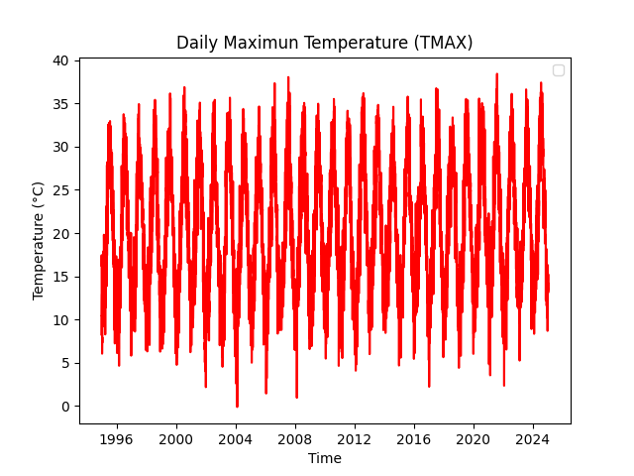
Α) Υπολογισμός Μέγιστης Ημερήσιας Τιμής
Στην συνέχεια παρουσιάζουμε το ίδιο διάγραμμα για τις αντίστοιχες μέγιστες ημερήσιες τιμές. Κατά την διάρκεια της 30ετίας, η μέγιστη τιμή που παρατηρήθηκε ήταν οι 38.44 °C. Η μέση τιμή των μέγιστων ημερήσιων θερμοκρασιών ισούται με 20.31 °C και έχει τυπική απόκλιση ίση με 7.39 °C. Τέλος, η ελάχιστη μέγιστη ημερήσια τιμή που καταγράφεται στα δεδομένα μας είναι ίση με -0.12 °C και καταγράφηκε κατά το έτος 2004. Όπως και στο διάγραμμα για τις μέσες τιμές, έτσι και εδώ παρατηρούμε μεταβολές που αντιστοιχούν στις διαφορετικές εποχές. Μικρή ανοδική τάση είναι εμφανής, κυρίως κατά την τελευταία υπό μελέτη 5ετία.

Slide 5
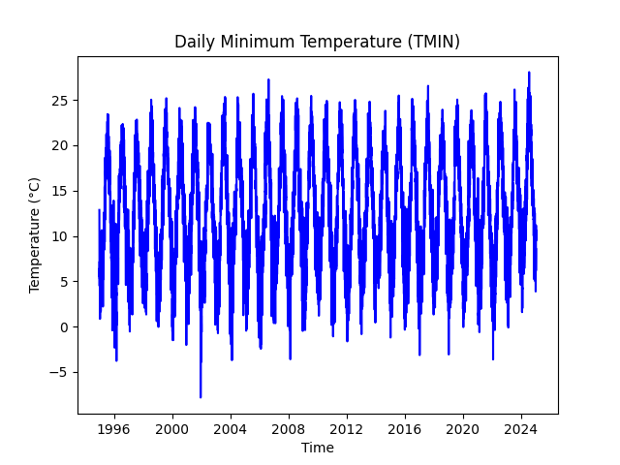
Α) Υπολογισμός Ελάχιστης Ημερήσιας Τιμής
Ομοίως, κάνουμε και το διάγραμμα για τις ελάχιστες τιμές το οποίο και αυτό διατηρεί την μορφολογία των προηγούμενων δύο. Η μέση τιμή των ελάχιστων ημερήσιων θερμοκρασιών ισούται με 12.44 °C με τυπική απόκλιση ίση με 6.23 °C. Η μέγιστη τιμή εντοπίζεται το έτος 2024 και ισούται με 28.07 °C ενώ η ελάχιστη εντοπίζεται το 2002 και ισούται με -7.83 °C. Και εδώ, παρατηρείται μία μικρή ανοδική τάση καθώς περνάνε τα χρόνια, κυρίως από το έτος 2021 και έπειτα. Στην επόμενη διαφάνεια, έχουμε τοποθετήσει σε κοινό διάγραμμα τις καμπύλες των ημερήσιων μεγίστων και ελαχίστων ώστε να είναι ευκρινής η μεταξύ τους διαφοροποίηση.

Slide 6
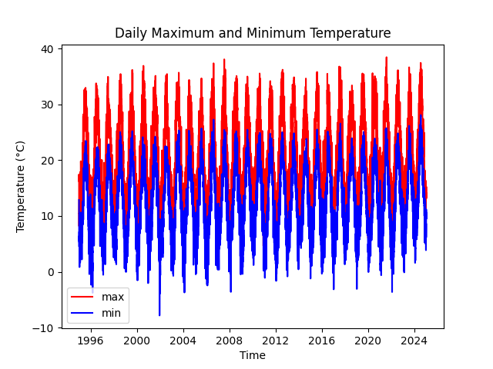

Slide 7
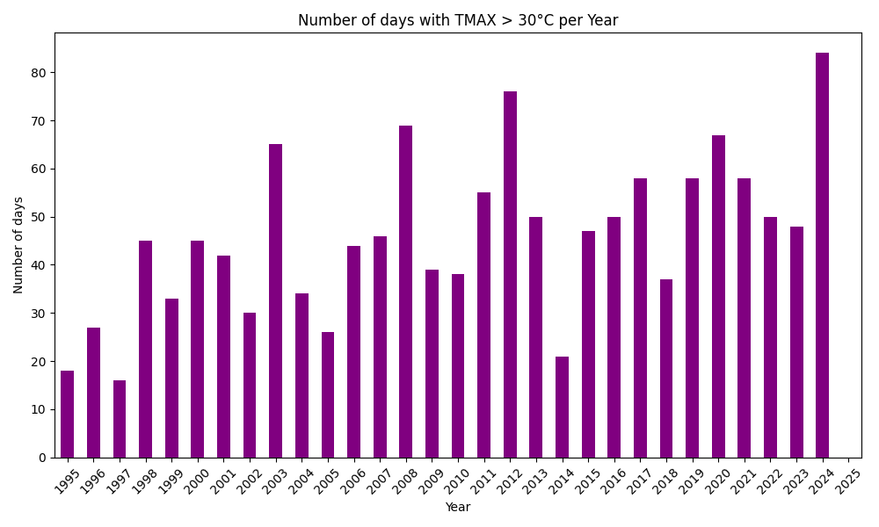
Β) Υπολογισμός ετήσιου αριθμού ημερών με TMAX > 30

Slide 8
Β) Υπολογισμός ετήσιου αριθμού ημερών με TMAX > 30
Στο 2^{ο} μέρος της εργασίας αυτής επιχειρούμε να απεικονίσουμε μία ποσοτικοποίηση των ημερών μέσα σε ένα έτος κατά τις οποίες η μέγιστη θερμοκρασία ξεπέρασε τους 30 °C. Για την υπό μελέτη 30ετία, στην περιοχή της Πάτρας, το έτος με τις περισσότερες μέρες όπου η μέγιστη θερμοκρασία εμφάνισε αυτή τη συμπεριφορά ήταν το 2024 με 84 συνολικά καταγεγραμμένες ημέρες. Για να αντιληφθούμε καλύτερα τι σημαίνει αυτό, εξετάζουμε αν η τιμή αυτή είναι στατιστικά σημαντική.
Σε ένα null-hypothesis significance testing, η τιμή p είναι η πιθανότητα να ληφθούν αποτελέσματα δοκιμής τουλάχιστον τόσο ακραία σε τιμή όσο και το αποτέλεσμα που παρατηρήθηκε στην πραγματικότητα, με την υπόθεση ότι η μηδενική υπόθεση (null-hypothesis) είναι σωστή. Μια πολύ μικρή τιμή p σημαίνει ότι ένα τέτοιο ακραίο παρατηρούμενο αποτέλεσμα θα ήταν πολύ απίθανο με τη μηδενική υπόθεση. Στην παρούσα εργασία μας ενδιαφέρει να μελετήσουμε την υπόθεση του αν η τάση στο παραπάνω διάγραμμα της χρονοσειράς είναι στατιστικά σημαντική ή όχι. Η τιμή p χρησιμοποιείται στο πλαίσιο του ελέγχου μηδενικής υπόθεσης προκειμένου να ποσοτικοποιηθεί η στατιστική σημασία ενός αποτελέσματος. Όσο χαμηλότερη είναι η τιμή p, τόσο μικρότερη είναι η πιθανότητα να ληφθεί αυτό το αποτέλεσμα εάν η μηδενική υπόθεση ήταν αληθής. Ένα αποτέλεσμα λέγεται ότι είναι στατιστικά σημαντικό εάν μας επιτρέπει να απορρίψουμε τη μηδενική υπόθεση. Όταν όλα τα άλλα πράγματα είναι ίσα, οι μικρότερες τιμές p λαμβάνονται ως ισχυρότερη απόδειξη ενάντια στη μηδενική υπόθεση (https://en.wikipedia.org/wiki/P-value).
Τυπικά, τιμή p < 0.05 θεωρείται σημαντική. Για το παραπάνω διάγραμμα, η τιμή p ισούται με 0.047 άρα είναι στατιστικά σημαντική και συνεπώς απορρίπτουμε την μηδενική υπόθεση.

Slide 9
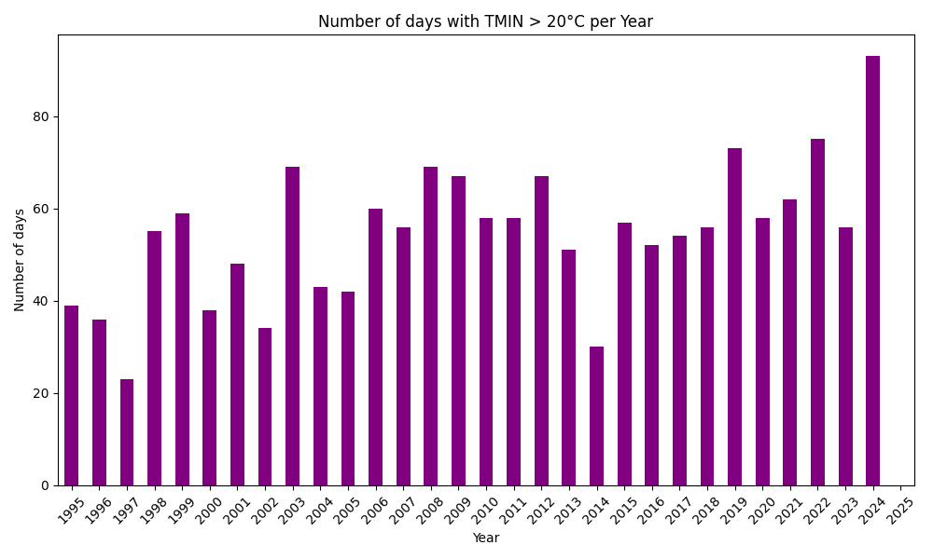
Β) Υπολογισμός ετήσιου αριθμού ημερών με TMΙΝ > 20

Slide 10
Β) Υπολογισμός ετήσιου αριθμού ημερών με TMΙΝ > 20
Ομοίως, ακολουθούμε την ίδια μεθοδολογία για τον αριθμό των ημερών μέσα σ’ ένα έτος όπου η ελάχιστη θερμοκρασία ξεπέρασε τους 20 βαθμούς Κελσίου. Και εδώ, το έτος αυτό είναι το 2024 με συνολικά 93 μέρες όπου η θερμοκρασία δεν έπεσε κάτω από αυτή την τιμή. Να σημειωθεί ότι και εδώ, όπως και στο προηγούμενο διάγραμμα, η στήλη για το 2025 είναι κενή καθώς τα δεδομένα ήταν περιορισμένα (ενδεχομένως θα ήταν ορθότερη η μελέτη της 30ετίας 1994-2024).
Σε συνέχεια με τα προηγούμενα, παρατηρούμε και εδώ μία ανοδική τάση με το πέρας των χρόνων και συνεπώς εξάγουμε έναν έλεγχο υποθέσεων. Η p-value ισούται με 0.112, δηλαδή είναι μεγαλύτερη της τιμής 0.05 και συνεπώς δεν είναι στατιστικά σημαντική.

Slide 11
ΣΥΜΠΕΡΑΣΜΑΤΑ
Η μέση τιμή της ημερήσιας μέγιστης θερμοκρασίας για την περιοχή της Πάτρας την περίοδο 1995-2025 ισούται με 20.31 °C και της ημερήσιας ελάχιστης με 12.44 °C. Τα διαγράμματα των ημερήσιων μέσων, μέγιστων και ελάχιστων θερμοκρασιών παρουσιάζουν μία ανοδική τάση με το πέρας του χρόνου η οποία όμως περιορίζεται σε μικρή κλίμακα.
Το έτος 2024 αποτελεί έτος-ρεκόρ για τον αριθμό των ημερών όπου η μέγιστη θερμοκρασία ξεπέρασε τους 30 °C αλλά και για τον αριθμό των ημερών όπου η ελάχιστη θερμοκρασία δεν έπεσε κάτω από τους 20 °C. Αυτό υποδηλώνει μία ιδιαίτερη θερμή χρονιά, με αυξημένες θερμοκρασίες καθ΄ όλη την διάρκεια του έτους.
Για τις ημέρες όπου η μέγιστη θερμοκρασία ξεπέρασε τους 30 °C παρατηρούμε ότι η μηδενική υπόθεση απορρίπτεται και η τάση είναι στατιστικά σημαντική ενώ για τις ημέρες όπου η ελάχιστη θερμοκρασία ήταν πάνω από τους 20 °C, η τάση δεν είναι στατιστικά σημαντική.

Slide 12
Όπως πάντα, ο κώδικας καθώς και τα αρχεία που τον συνοδεύουν μπορούν να βρεθούν στον προσωπικό μου λογαριασμό στο Github.
(MSc---Applied-Meteorology-and-Environmental-Physics/Radiation_and_Atmosphere_Interaction)

